Slide 1
CodeQL体验
2019年11月

Slide 2
目录 Contents
1
CodeQL简介
2
CodeQL运行机理
3
CodeQL效果
4
优势和存在的问题

Slide 3
目录 Contents
1
CodeQL简介
2
CodeQL运行机理
3
CodeQL效果
4
优势和存在的问题

Slide 4
CodeQL
CodeQL（Code query language） is the code analysis platform used by security researchers to automate variant analysis. You can use CodeQL queries to explore code and quickly find variants of security vulnerabilities and bugs. These queries are easy to write and share.
CodeQL是LGTM用来分析查找project的标准工具和query console的引擎。semmle正在积极拥抱github，所以目前用处正在变得越来越广泛。

Slide 5
目录 Contents
1
CodeQL简介
2
CodeQL运行机理
3
CodeQL效果
4
优势和存在的问题

Slide 6
CodeQL运行机理
CodeQL queries
ql语法（类似于SQL）
ql库文件
query
explain
CodeQL database
CodeQL CLI
build
query results
Notes:
Codeqlcli 是CodeQL command-line interface (CLI)简称，是整个环节的分析程序，就像python解释器。
codeql database 用来分析源码 经过codeql cli 解释后的query文件 对源文件查找的过程中，可能会对源文件进行一些加工便于分析，比如语法树自动切割等等

Slide 7
目录 Contents
1
CodeQL简介
2
CodeQL运行机理
3
CodeQL效果
4
优势和存在的问题

Slide 8
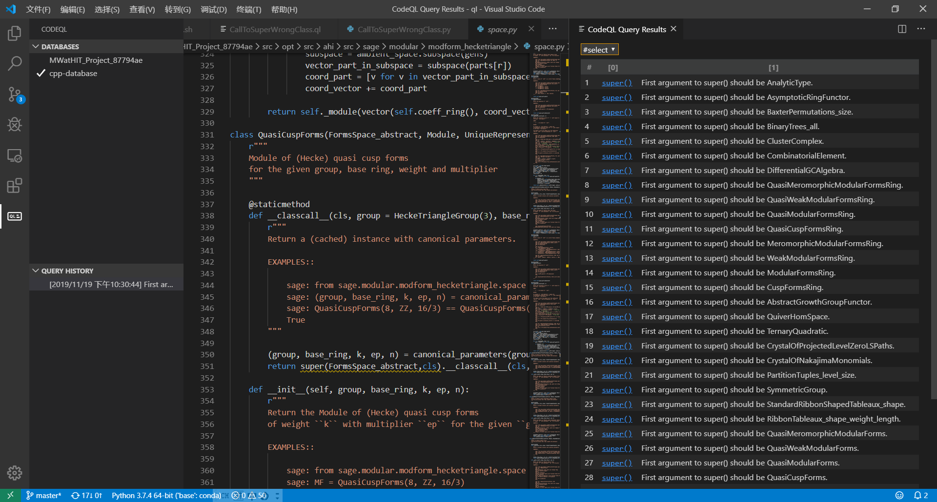
CodeQL效果
database
extension
queried file
results
Vscode codeql拓展分布图

Slide 9
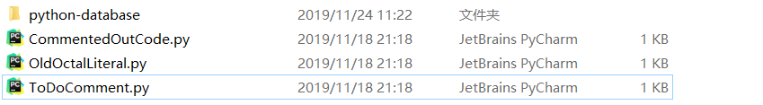

CodeQL效果

Slide 10
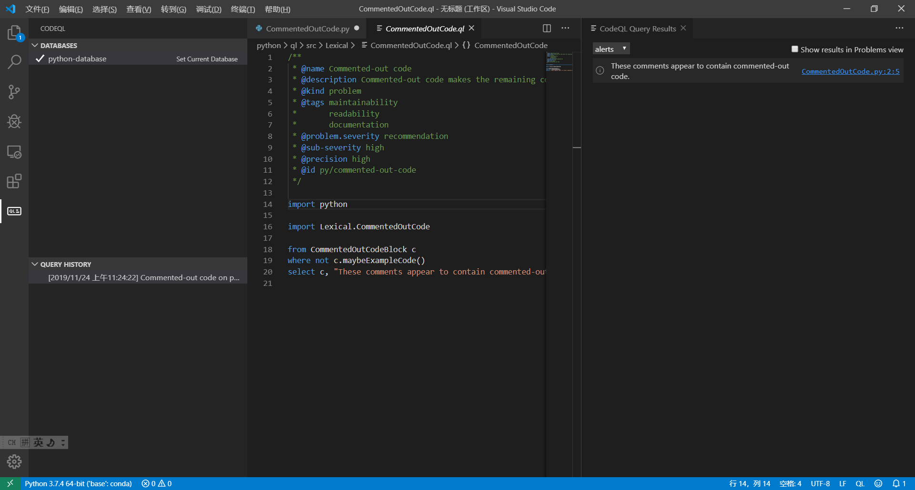
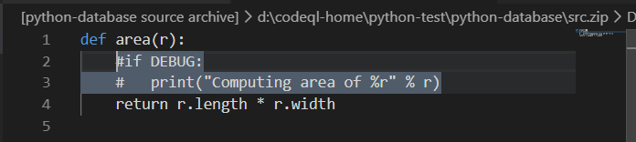
CodeQL效果

Slide 11
目录 Contents
1
CodeQL简介
2
CodeQL运行机理
3
CodeQL效果
4
优势和存在的问题

Slide 12
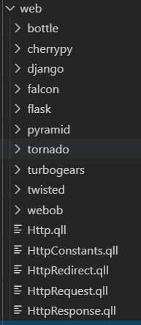
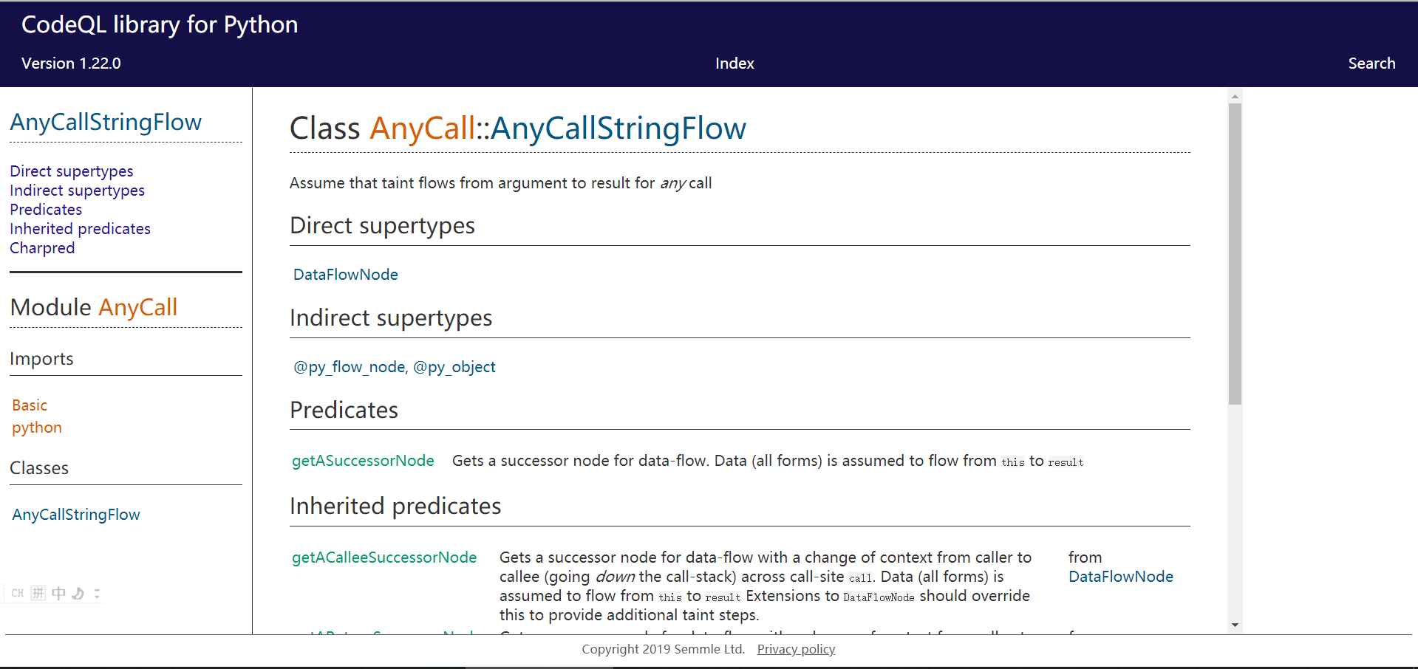
优势
漏洞规则是由查询者自己来写，有更多的灵活性。
基本库很全面，例如python，把python中用到的库的定义语法都支持了，调用函数很方便。
通用性很强，可直接作用在GitHub上面的project，不用再麻烦的建立database。（LGTM.com上的query console）

Slide 13
存在的问题
漏洞规则是由查询者自己来写，虽然有更多的灵活性，但门槛升高了。

Slide 14
谢谢！

